Slide 1
F Swap 解説
原案：btk
解法：T.M
解説：btk

Slide 2

サンプルが弱く．．．

Slide 3

問題概要
直線に並んだ$N$マスが与えられる
各マスは空かボールが入ってる

Slide 4



問題概要
次の操作を任意回行うことができる
区間$[l,r]$を選び，両端のボールを外へ押し出す
$S$に何度か操作を行うことで，$T$にできるか
$$S$$
操作
$$T$$

Slide 5
問題概要
次の操作を任意回行うことができる
区間$[l,r]$を選び，両端のボールを外へ押し出す
$S$に何度か操作を行うことで，$T$にできるか
$$S$$
操作
$$T$$

Slide 6




考察
「空マスと空マスとの間に何個ボールが 入っているか」という列に変換してみる
以後この塊をブロックと呼ぶ
操作が簡潔に記述できる
$$\{0,3,2\}$$
$$\{0,3,2\}$$
$$+1,−2,+1$$
$$\{1,1,3\}$$

Slide 7
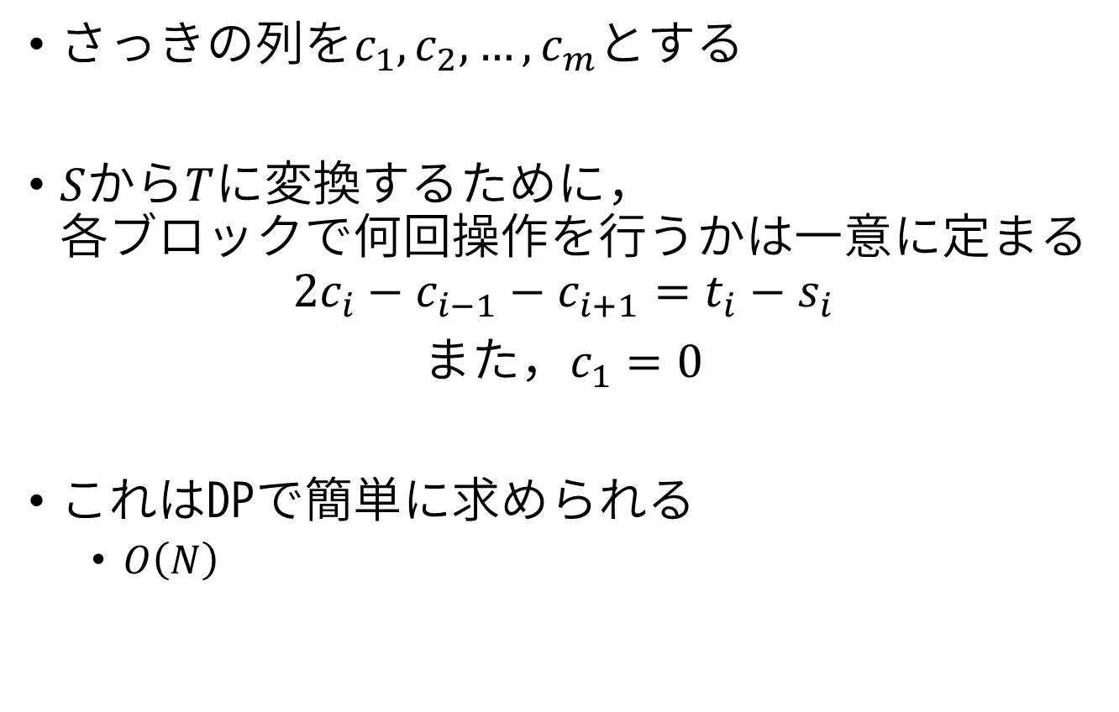
考察
さっきの列を$c_{1},c_{2},…,c_{m}$とする
$S$から$T$に変換するために， 各ブロックで何回操作を行うかは一意に定まる
$$2c_{i}−c_{i−1}−c_{i+1}=t_{i}−s_{i}$$
また，$c_{1}=0$
これはDPで簡単に求められる
$O\left(N\right)$

Slide 8
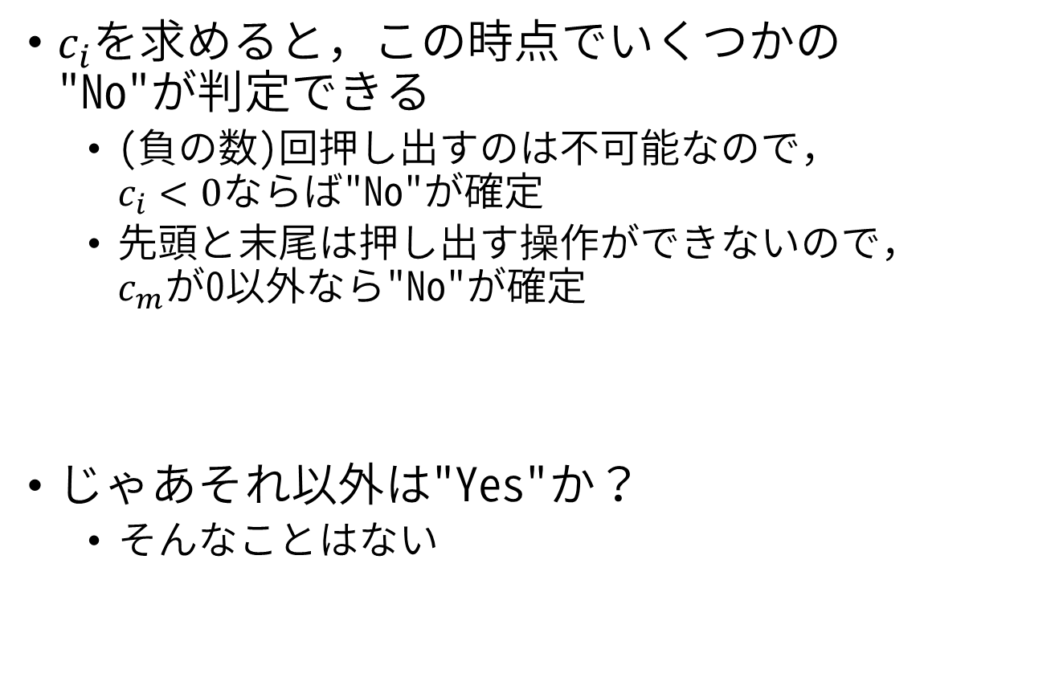
考察
$c_{i}$を求めると，この時点でいくつかの "No"が判定できる
(負の数)回押し出すのは不可能なので， $c_{i}<0$ならば"No"が確定
先頭と末尾は押し出す操作ができないので， $c_{m}$が0以外なら"No"が確定
じゃあそれ以外は"Yes"か？
そんなことはない

Slide 9


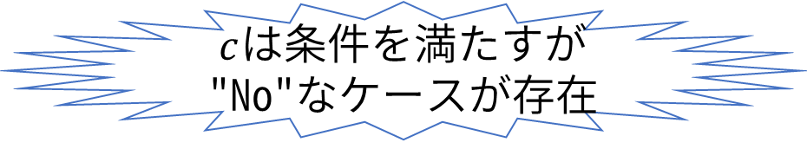
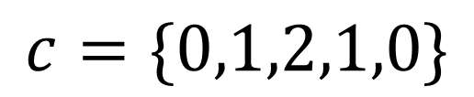
確定できないケース
$$S$$
$$T$$
$$c=\{0,1,2,1,0\}$$
$c$は条件を満たすが "No"なケースが存在

Slide 10
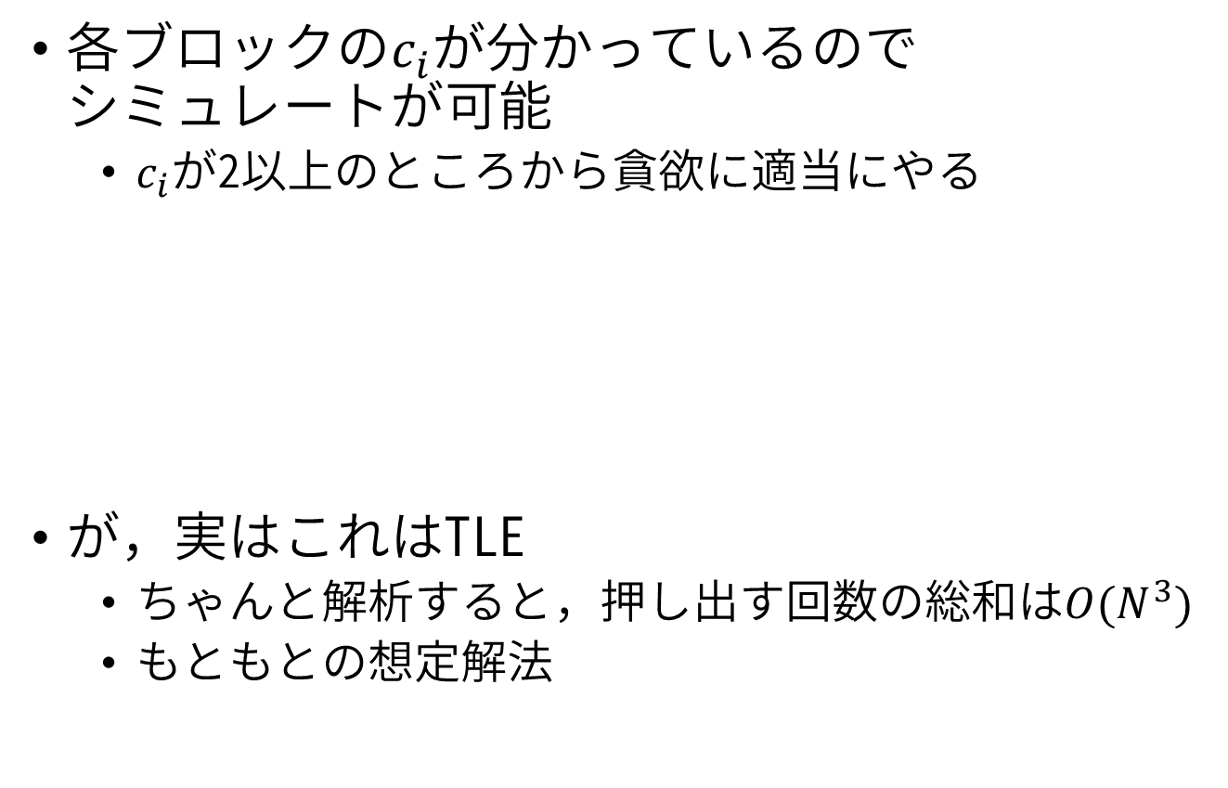
判定方法
各ブロックの$c_{i}$が分かっているので シミュレートが可能
$c_{i}$が2以上のところから貪欲に適当にやる
が，実はこれはTLE
ちゃんと解析すると，押し出す回数の総和は$O(N^{3})$
もともとの想定解法

Slide 11
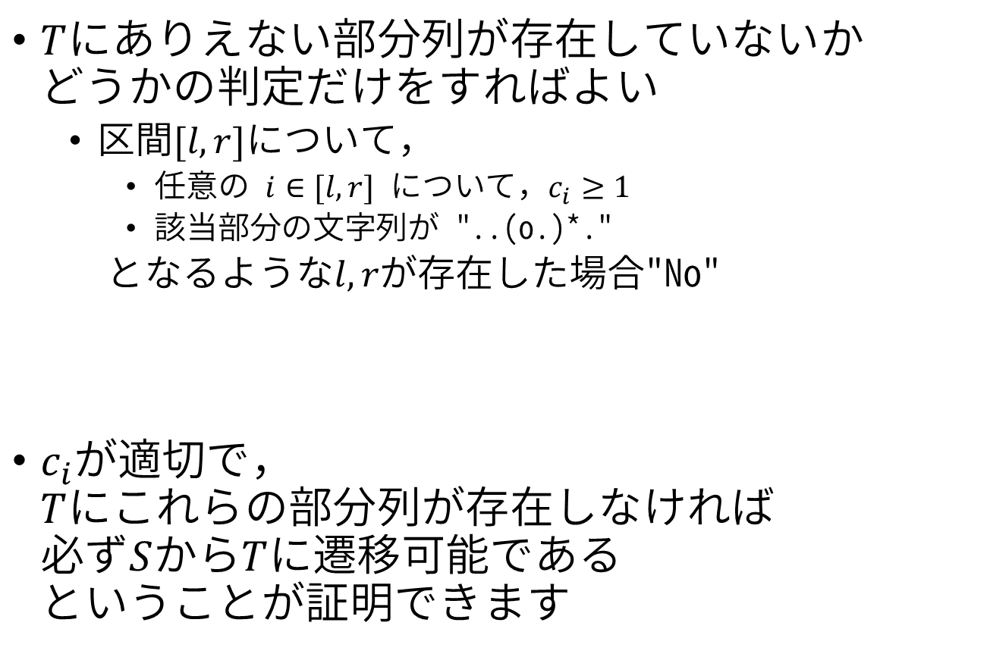
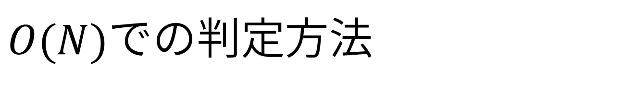
$O(N)$での判定方法
$T$にありえない部分列が存在していないか どうかの判定だけをすればよい
区間$[l,r]$について，
任意の $i∈[l,r]$ について，$c_{i}≥1$
該当部分の文字列が "..(o.)*."
となるような$l,rが$存在した場合"No"
$c_{i}$が適切で， $T$にこれらの部分列が存在しなければ 必ず$S$から$T$に遷移可能である ということが証明できます
操作後にこのような形になることはありえない

Slide 12
統計

